Slide 1
Domain Name System
ITONK, Q4 2013
Team 2
Notes:
Anders

Slide 2
Outline
Naming in distributed systems
Domain Name System
Levels and hierarchy
Resolution
Berkeley Internet Name Domain
Caching name server
Forwarder
Use local server as DNS server

Slide 3
Outline
Naming in distributed systems
Domain Name System
Levels and hierarchy
Resolution
Berkeley Internet Name Domain
Caching name server
Forwarder
Use local server as DNS server

Slide 4
Naming in distributed systems
Referer til en enhed
Logisk navn vs. IP adresser
Tre navne-konventioner:
Flat naming
Structured naming
Attribute-based naming
Notes:
Lasse

Slide 5
Naming in distributed systems
Referer til en enhed
Logisk navn vs. IP adresser
Tre navne-konventioner:
Flat naming
Structured naming
Attribute-based naming
DNS
Notes:
Lasse

Slide 6
Outline
Naming in distributed systems
Domain Name System
Levels and hierarchy
Resolution
Berkeley Internet Name Domain
Caching name server
Forwarder
Use local server as DNS server

Slide 7
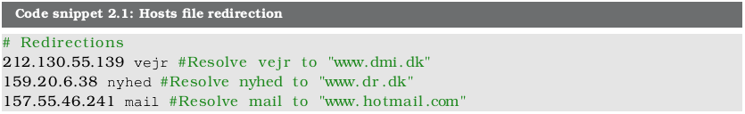
DNS
“A network service that translates names into IP addresses”
Oprindeligt brugte man kun lokal HLT
Nu lokal HTL og distribueret database med 13 root servere
A-record
Notes:
Mia
Forklar om records : A-record (indeholder et logisk navn og en IP adresse).

Slide 8
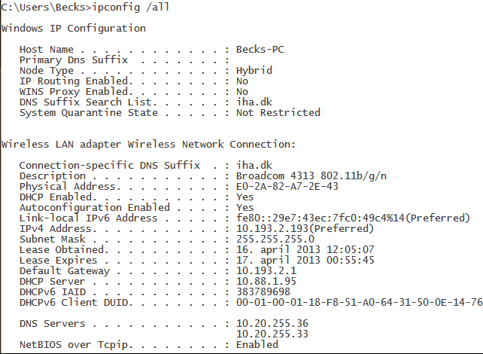
Windows: ipconfig/all
Fully Qualified Domain Name:
Becks-PC.iha.dk.
Notes:
Rasmus
Fully Qualified Domain Name anvendes når enheder skal identificeres og tilgås. Den specificerer en eksakt lokation i DNS hierarkiet

Slide 9
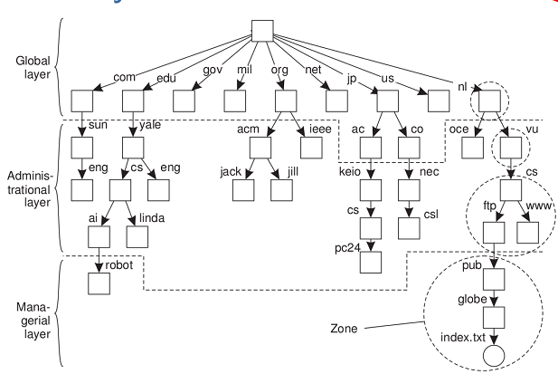
DNS hierarchy
Notes:
Forklar om hierarkiet og om zoner
Rasmus

Slide 10
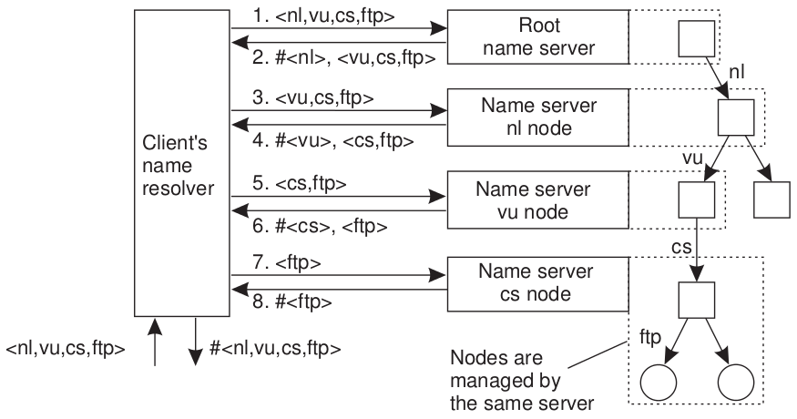
Resolution
Iterativ name resolution
Notes:
Mia

Slide 11
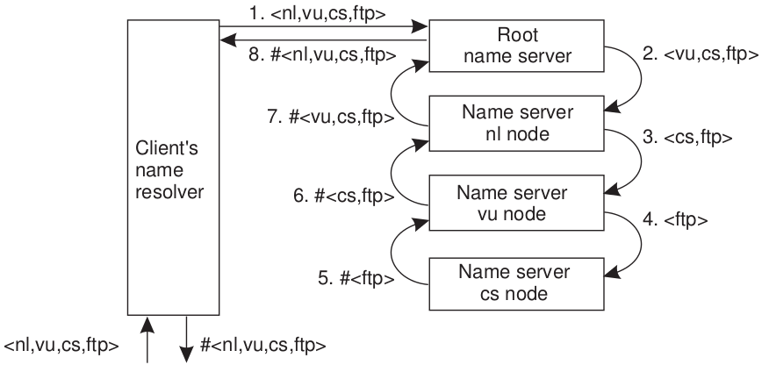
Resolution
Recursive name resolution
Notes:
Mia

Slide 12
DNS Security Extentions
Udvidelser som tilbyder clienter sikkerhed for deres opslag
DNS svar kan være ændret
Keys og trust-anchors
Signed zones
Misbrug af DNS – f.eks. i Kina
Notes:
Rasmus

Slide 13
Outline
Naming in distributed systems
Domain Name System
Levels and hierarchy
Resolution
Berkeley Internet Name Domain
Caching name server
Forwarder
Use local server as DNS server

Slide 14
BIND
Implementering af DNS protokollen
Den mest udbredte DNS server SW
Understøtter flere operativ systemer
Open Source Understøtter blandt andet caching og forwarding
Notes:
Lasse

Slide 15

Caching
Opslag gemmes og benyttes ved næste opslag
Tidsbesparende
Notes:
Lasse

Slide 16
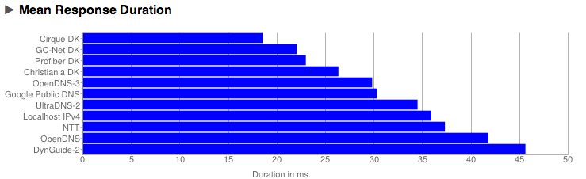
Forwarding
Individual valg af DNS server
Google Test Bench
Generelt kan disse public DNS servere være hurtigere end default ISP
Notes:
Anders
Vi brugte disse to, men synes ikke der var markant forslag i tiden opslagene brugte.
Hvis man leder efter en Israelsk hjemmeside, skal Stofas dns server sandsynligvis spørge en Top Level Domain Server – som har styr på hjemmesider for Israel, mens en DNS server med fokus på Israel sikkert selv har svaret på requesten.

Slide 17
Diskussion
Anvendelse af BIND på f.eks. skoler
Fordele
Blokering af bestemte hjemmesider, f.eks. facebook
Når der forwardes til f.eks. OpenDNS kan de have blokeret harmfulde sider
Nemt og hurtigt at sætte op
Ulemper
Beskytter kun mod DNS-opslag, men ikke ved brug af IP adresser
Notes:
Anders

Slide 18

Tak

